Slide 1
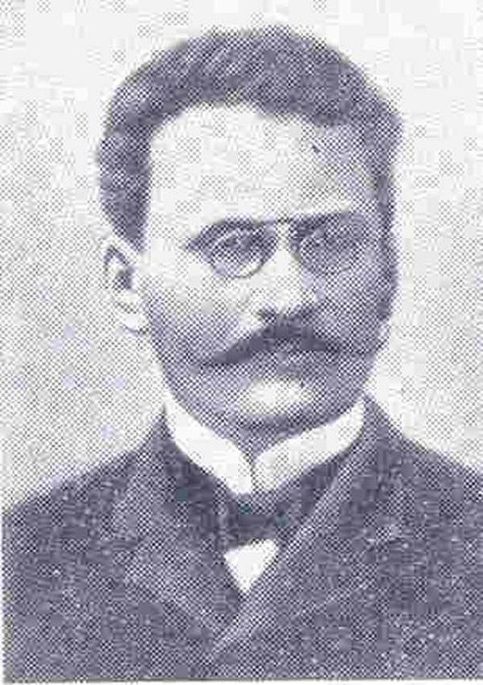
ЛЕОНТИЙ МАГНИЦКИЙ
Подготовила Бурдинская С.В.,
учитель русского языка и литературы
МОУ СОШ №9 г. Тверь

Slide 2
Родился в Осташковской патриаршей слободе. Сын крестьянина Филиппа Телятина. С юных лет Леонтий работает с отцом на пашне, сам учился чтению и письму, был страстным охотником читать и разбирать мудрёное и трудное. Возможно, что он был родным племянником архимандрита Нектария, устроителя Ниловой пустони близ Осташкова Тверской губернии и потому имел доступ к церковным книгам.
В 1684 отправлен в Иосифо-Волоколамский монастырь как возчик для доставки рыбы монахам. Поразил монахов своей грамотностью и умом, оставлен при обители в роли чтеца. Затем переведён в московский Симонов монастырь. Монастырское начальство решило готовить незаурядного юношу в священнослужители.

Slide 3
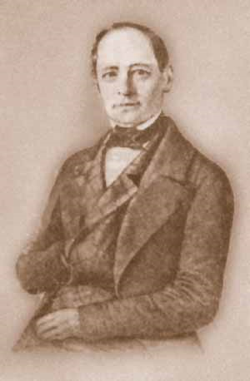
1685—1694 гг. - учится в Славяно-греко-латинской академии. Математика там не преподавалась, что говорит о том, что свои математические познания он приобрёл путем самостоятельного изучения рукописей как русских, так и иностранных.

Slide 4
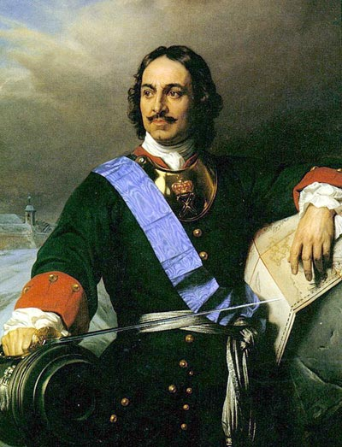
Знания Леонтия Филипповича в области математики удивляли многих, при встрече он произвёл на царя
Петра I очень сильное впечатление незаурядным умственным развитием и обширными познаниями.
Петр I

Slide 5
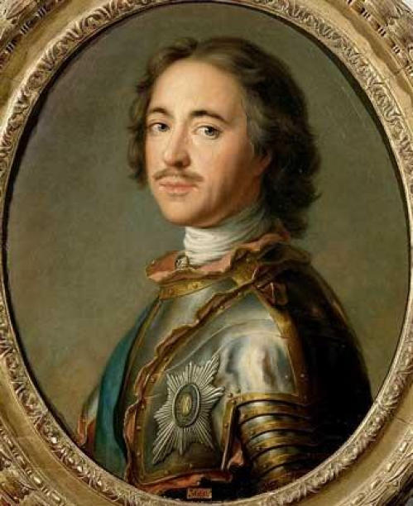
В знак почтения и признания достоинств Пётр I жаловал ему фамилию Магницкий, «в сравнении того, как магнит привлекает к себе железо, так он природными и самообразованными способностями своими обратил внимание на себя».
Петр I

Slide 6
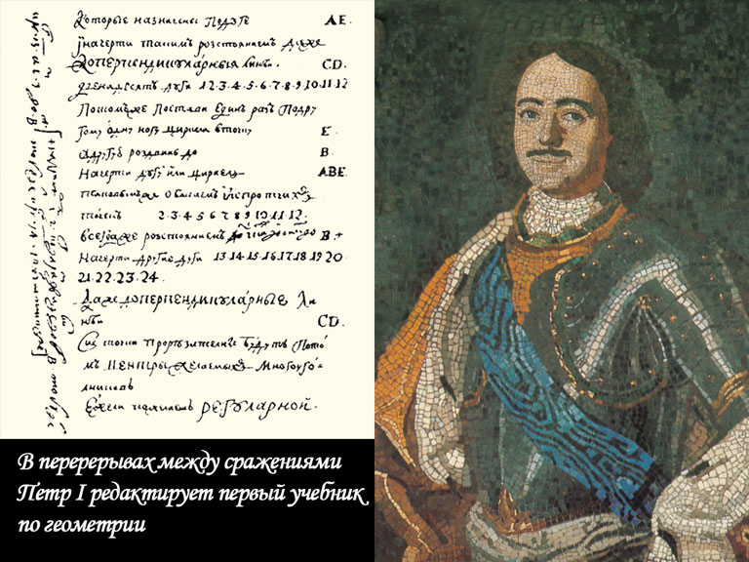
Петр I
В 1701 по распоряжению Петра I был назначен преподавателем школы «математических и навигацких, то есть мореходных хитростно наук учения», помещавшейся в здании Сухаревой башни.

Slide 7
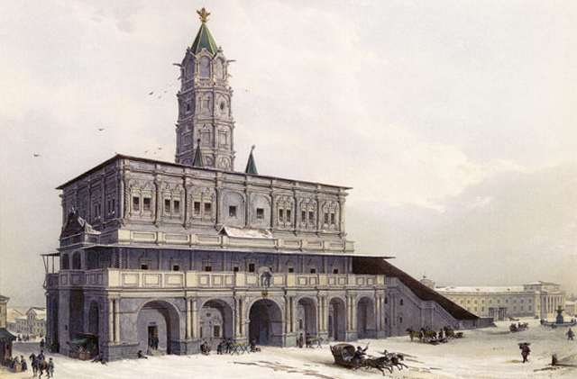
Сухаревская башня, где располагалась Навигационная школа
Начал работать помощником учителя математики — Андрея Фарварсона, а затем — учителем арифметики и, по всей вероятности, геометрии и тригонометрии, ему было поручено написать учебник по математике и кораблевождению.

Slide 8
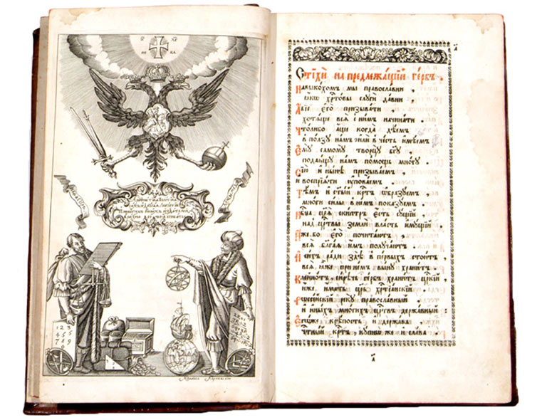
В 1703 Магницкий составил первую в России учебную энциклопедию по математике под заглавием «Арифметика, сиречь наука числительная с разных диалектов на славенский язык переведеная и во едино собрана, и на две книги разделена» тираж 2400 экземпляров.

Slide 9
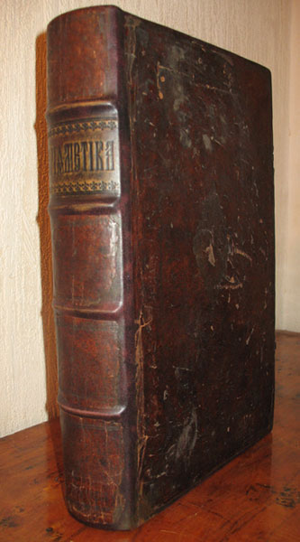
Как учебник эта книга более полувека употреблялась в школах благодаря научно-методическим и литературным достоинствам.

Slide 10
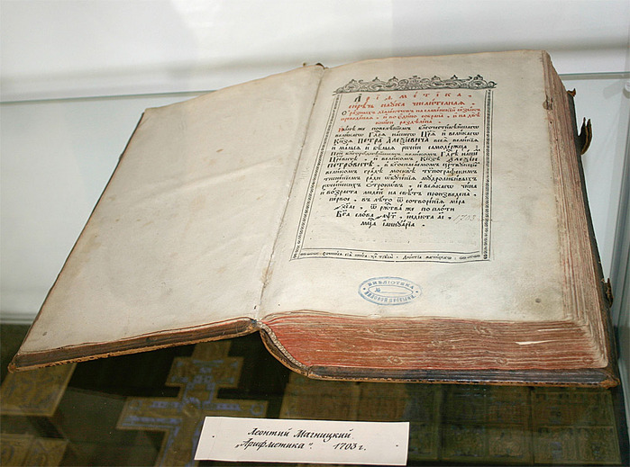

Slide 11
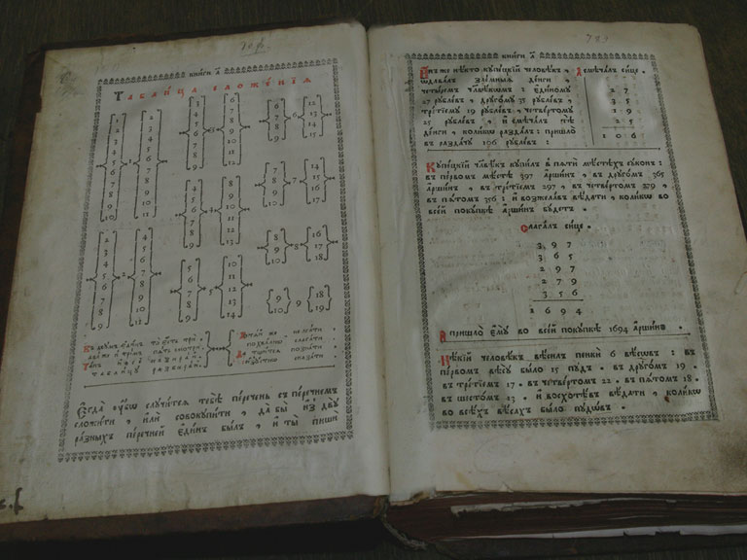
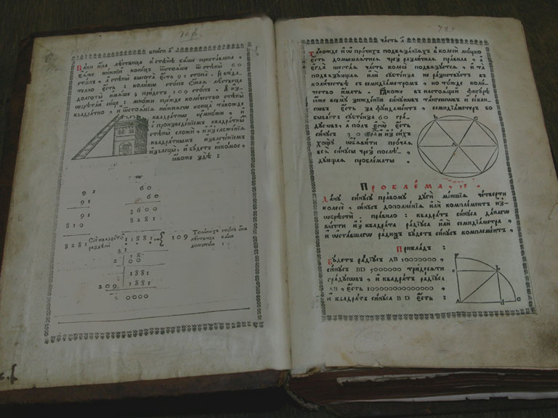
«Арифметика» Магницкого как учебник была в школьном употреблении почти до середины XVIII века. По ней учился и М. В. Ломоносов. Учебник содержит более 600 страниц и включает в себя как самые начала — таблицу сложения и умножения десятичных чисел, так и приложения математики к навигационным наукам.

Slide 12
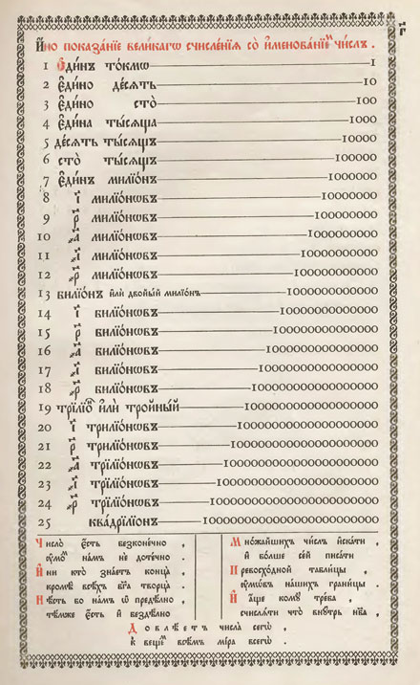
Магницкий учит Россию десятичному исчислению.

Slide 13
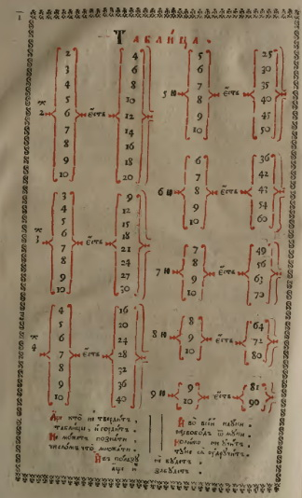
Что интересно, он приводит таблицу сложения и умножения не в том виде, как ее принято сейчас издавать на последней страничке 12-листовой тетради, а только ее половину.

Slide 14
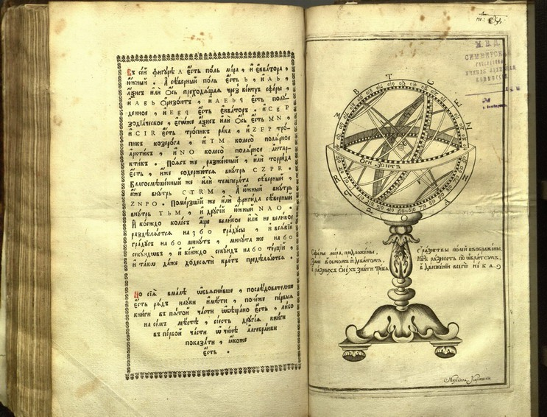
В учебнике рассматривается и геометрия. Ну а заканчивается «Арифметика», конечно же, приложениями изученного материала к жизни. В частности, использованием логарифмических таблиц в навигационном деле.
Несколько экземпляров «Арифметики» бережно сохранили в Отделе редких книг и рукописей библиотеки Московского университета.

Slide 15
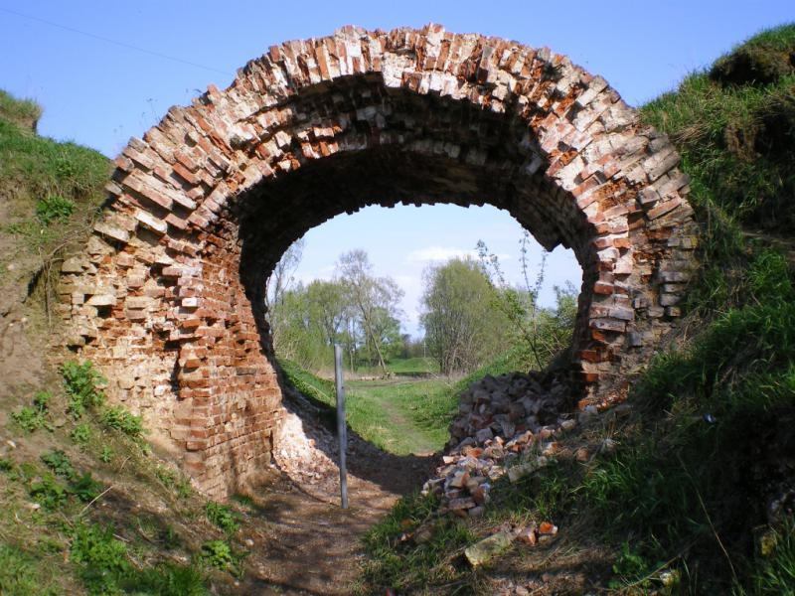
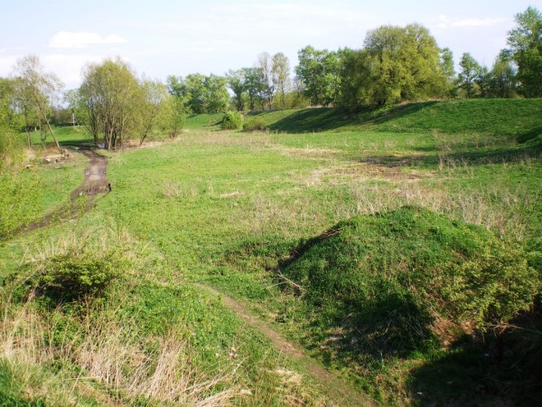
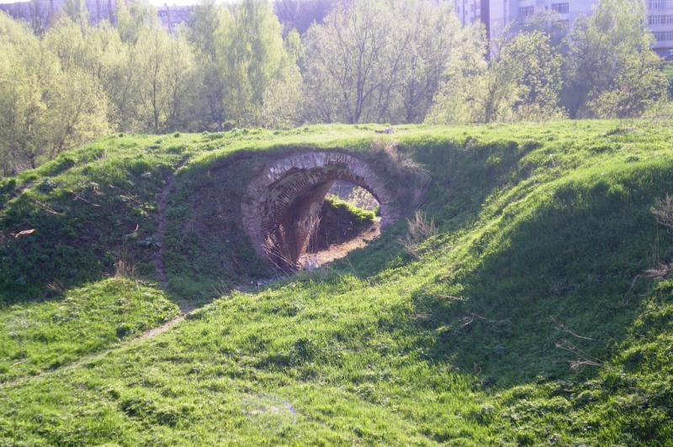
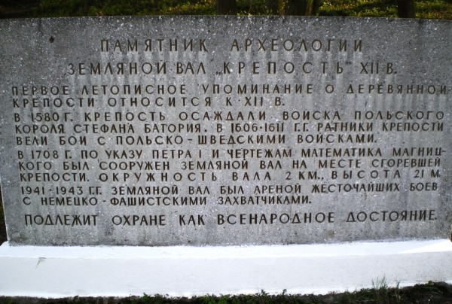
По чертежам известного математика Л.Ф.Магницкого в г. Великие Луки была построена крепость. На сегодняшний день от нее остались крепостные валы и подъездные ворота.

Slide 16
В 1704 Магницкому царским указом было пожаловано дворянство. Пётр I был особенно расположен к Леонтию Филипповичу, жаловал его деревнями во Владимирской и Тамбовской губерниях, приказал выстроить ему дом на Лубянке, а за «непрестанные и прилежные в навигацких школах во учении труды» наградил «саксонским кафтаном» и другой одеждой.

Slide 17
В 1715 году в Петербурге была открыта Морская академия, куда было перенесено обучение военным наукам, а в московской Навигатской школе стали учить только арифметике, геометрии и тригонометрии. С этого момента Магницкий становится старшим учителем школы и руководит её учебной частью.
С 1732 года и до последних дней своей жизни Л. Ф. Магницкий являлся руководителем Навигатской школы.

Slide 18
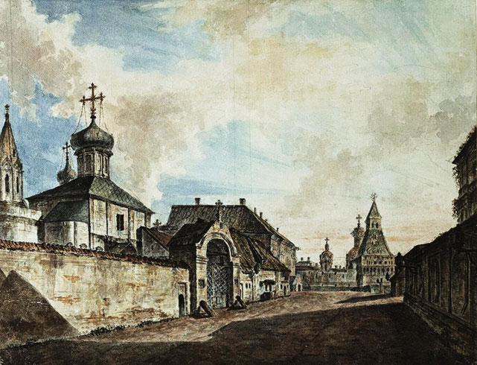
Федор Алексеев. Лубянка.
Слева Церковь Гребневской Божьей матери, рядом с которой был похоронен Л.Ф. Магницкий.
Умер в октябре 1739 года в возрасте 70 лет.
Похоронен в церкви Гребневской иконы Божьей Матери у Никольских ворот
(в 1932 г. церковь разобрана).

Slide 19
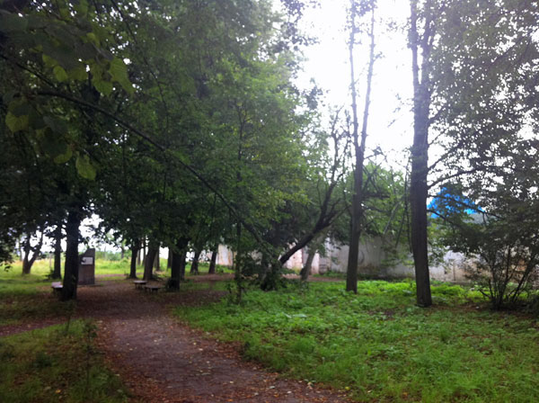
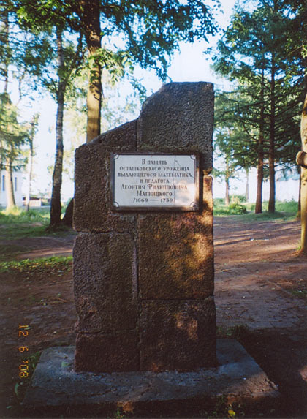
Памятник Леонтию Филипповичу Магницкому в городе Осташкове на улице Магницкого (пересечение с проспектом Ленина, рядом с церковью)
.

Slide 20
Использованные материалы:
ru.wikipedia.org
rufact.org
slovari.yandex.ru
shkolazhizni.ru
matemat.me

